Slide 1
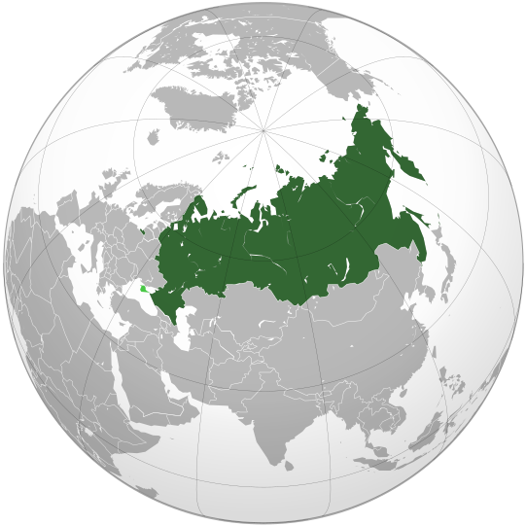
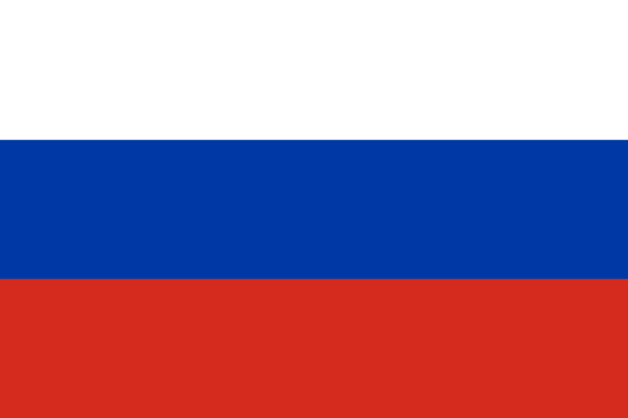
Rusko

Slide 2
Rusko – základní info
Hlavní město: Moskva
Rozloha: 17 098 246 (bez mezinárodně neuznaného Krymu) km² - největší rozloha na světě! 3,9 mil km² tj. 23 % je v Evropě
Nejvyšší bod: Elbrus (5642 m n. m.) - pohoří Velký Kavkaz
Časové pásmo: od UTC+2 do UTC+12 – 11 časových pásem!
Počet obyvatel: ▲ 144 699 673 (bez Krymu, 9. na světě, 2021 odhad), 147 182 tis. (s mezinárodně neuznanými územími, 2021 sčítání)
Hustota zalidnění: 8,46 (mezinárodně uznané území) resp. 8,54 ob. / km² (včetně mezinárodně neuznaných území tj. velmi nízká
HDI: ▲ 0.822 (52. na světě, 2021)
Jazyk: ruština, jazyky jednotlivých autonomních oblastí a republik
Náboženství: křesťanství (silně převládá pravoslaví), islám, judaismus, buddhismus
Státní zřízení: federativní poloprezidentská republika
Vznik: 25. prosinec 1991 (rozpadem SSSR)
Prezident: Vladimir Putin
Předseda vlády: Michail Mišustin
Měna: Ruský rubl (RUB)
HDP/obyv. (PPP): 35 310 USD (72. na světě, 2023, odhad)
HDP (PPP): 5, 056 bilionu USD (2023 – 6. největší ekonomika na světě

Slide 3
střípky z geologie Ruska
- území dnešního Ruska se dělilo a opětovně spojovalo
- Evropská část Ruska byla ve starohorách součástí kontinentu Baltika – v prvohorách se srazila s Laurentií (dnešní sev. Amerikou) a dala vzniknout pohořím ve Velké Británii, Skandinávii
- Sibiř byla dvakrát samostatným kontinentem – při srážce v prvohorách vzniklo pohoří Ural
- Bajkalské jezero vzniklo díky oddalování Amurské desky od Eurasijské(2 cm / rok)

Slide 4
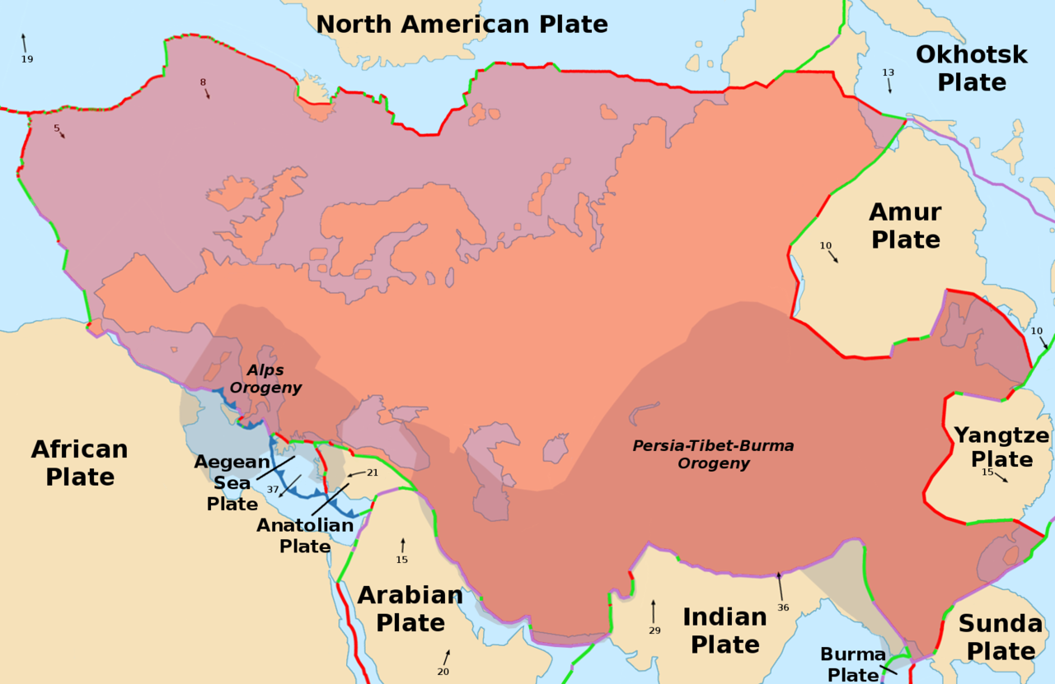
Eurasijská deska (vyznačena růžově) a okolní litosferické desky

Slide 5
Zakresli do mapy
-reliéf: Ural (Jižní, Střední, Severní), Velký Kavkaz, Středosibiřská vysočina, Verchojanské pohoří, pohoří Čerského, Kolymské pohoří, Korjacké pohoří, Středokamčatské pohoří, Altaj, východní Sajan, Západní Sajan, Východoevropská nížina, Kaspická nížina, Západosibiřská rovina, vrchol Elbrus, vrchol Belucha, sopka Klučevskaja, Sichote Aliň
-horizontální členitost: Kaspické moře, pol. Kola, pol. Jamal, Obský záliv, Nová země, Karská vrata, Karské moře, Severní země, moře Laptěvů, Novosibiřské ostrovy, Východosibiřské moře, Čukotské moře, Beringův průliv, Čukotský pol., Anadyrský záliv, pol. Kamčatka, Ochotské moře, Japonské moře, Tatarský průliv
-Vodsto: Om, Ob, Lena, Jenisej, Volha, Irtyš, Amur, Kolyma, Don, Ladožské jezero, Oněžské jezero, jezero Bajkal,
-města: Moskva, Sankt Peterburg, Niž. Novgorod, Kazaň, Perm, Vorkuta, Machačkala, Ufa, Magnitogorsk, Čeljabinsk, Jekatěrinburg, Omsk, Novosibirsk, Irkutsk, Ulan-Ude, Vladivostok, Kaliningrad, Murmaňsk, Archandělsk

Slide 6
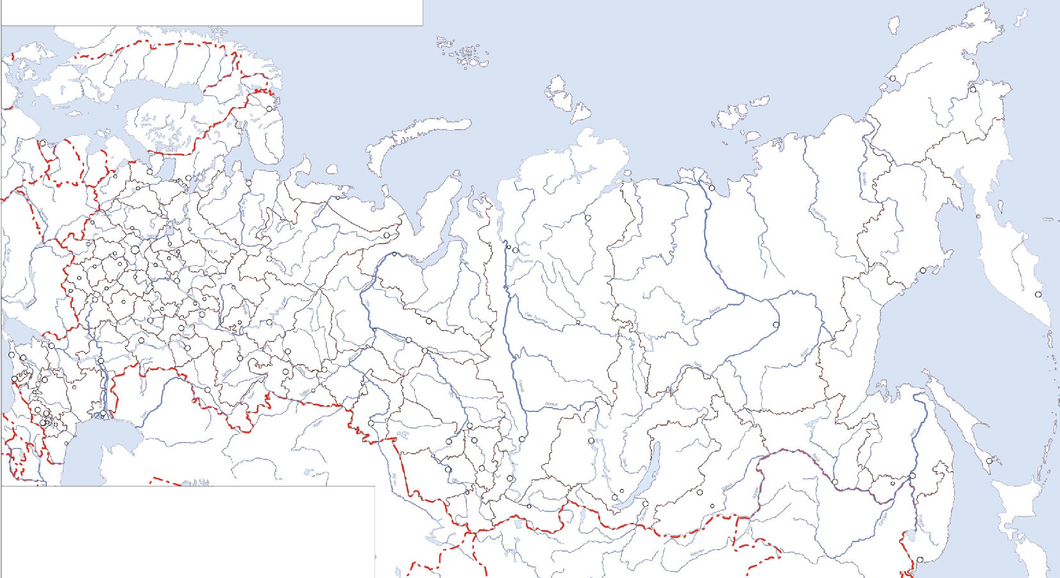

Slide 7
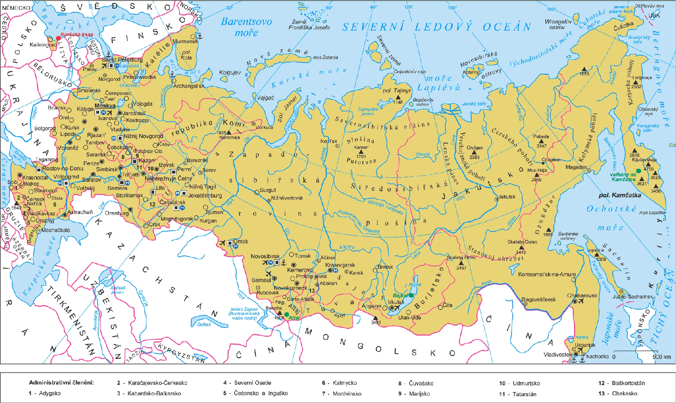

Slide 8
Povrch Ruska
z hlediska geomorfologie se dělí do 6 orografických částí:
Fennoskandinávie – zahrnuje Karélii a pol. Kola
Východoevropská rovina – největší rovina Evropy (sahá do Polska, Moldavska, Ukrajiny, Kazachstánu), na západě zasahuje na velmi starý Baltský štít (Skandinávie),
pohoří Ural – staré pohoří z prvohor, hranice mezi kulturami Evropy a Asie
Západosibiřská rovina – tvořena kvartérními sedimenty, povrch formován ledovci
Středosibiřská vysočina – zabírá 3,5 mil. km²
hory na jihu a východě Ruska – s výskytem sopečné činnosti – Sichote-Aliň, Kamčatské pohoří - Ključevskaja

Slide 9
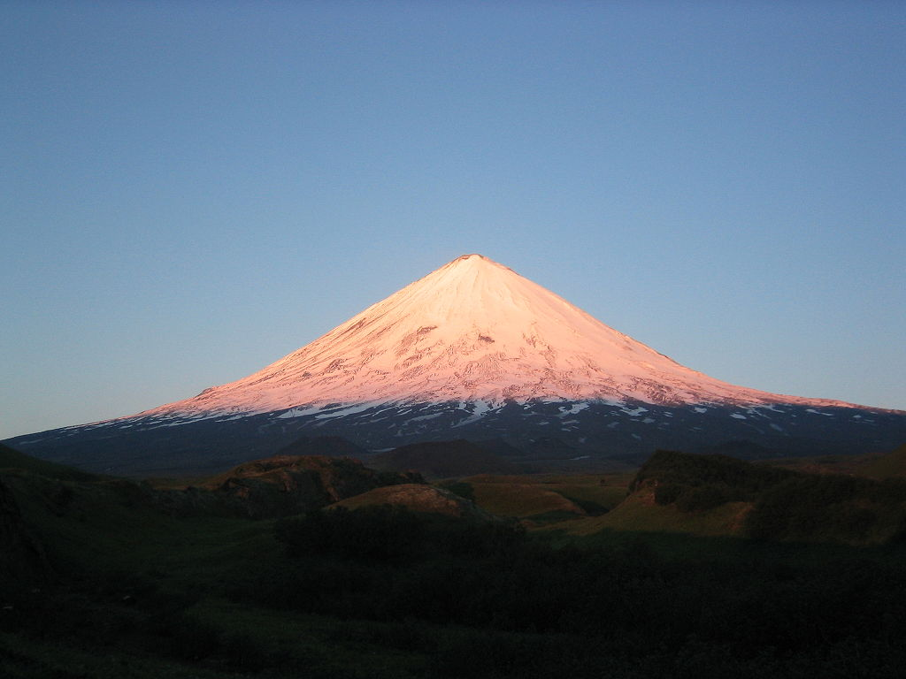
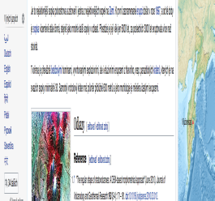
kamčatská sopka Ključevskaja (4750 m n. m.) za východu slunce; má pravidelný kuželovitý tvar, velmi aktivní ( cca 100 erupcí za posledních 3 000 let)

Slide 10
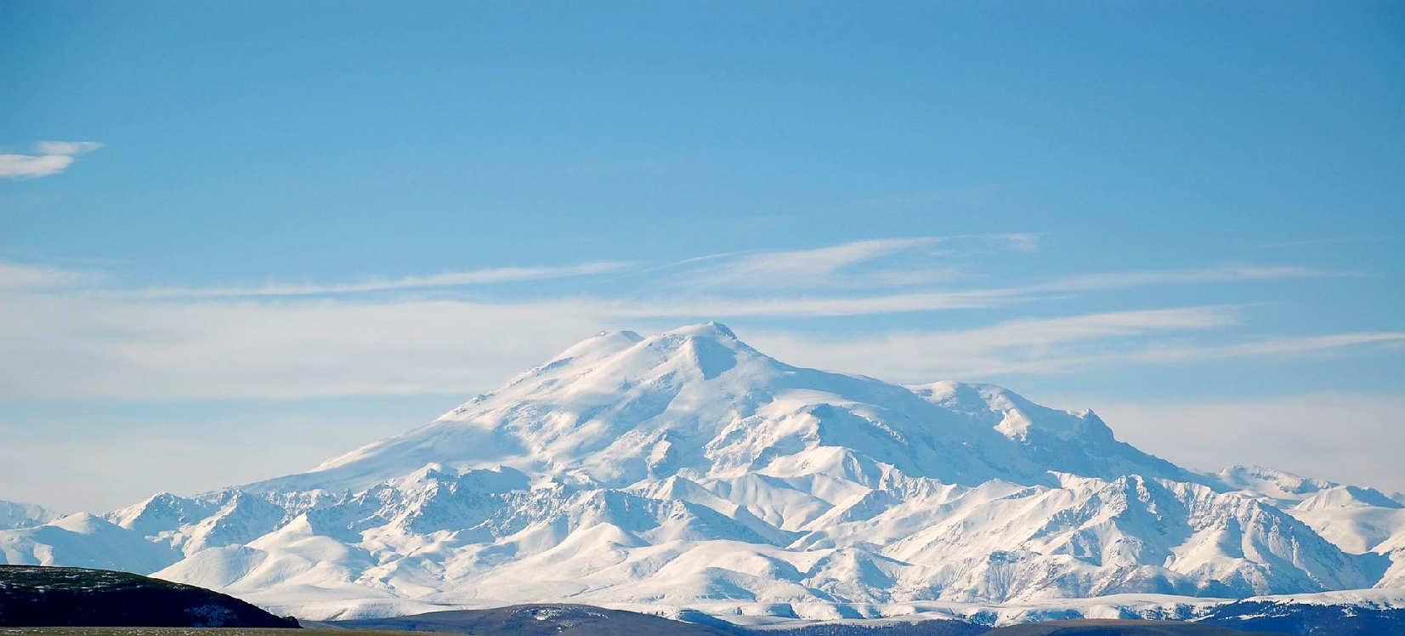
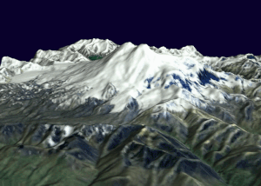
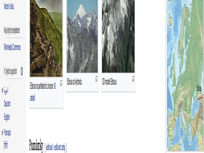
Elbrus (5 642 m n. m.) - nejvyšší vrchol Ruska; dle britské geografie nej. vrchol Evropy; severní úbočí Velkého Kavkazu,

Slide 11
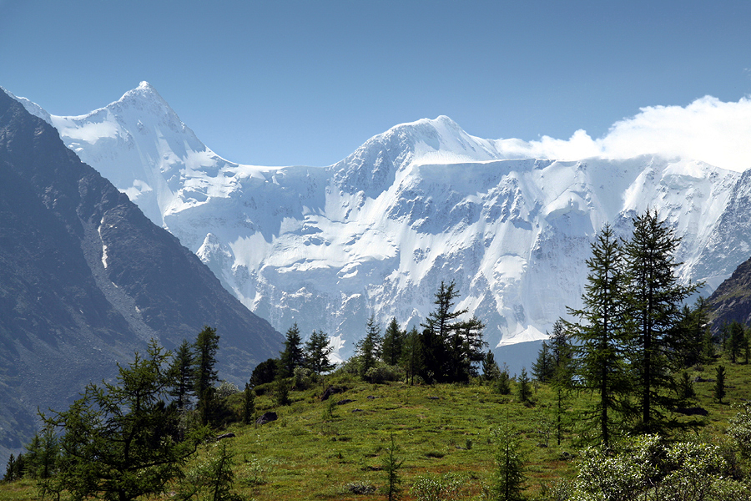
Bělucha (4 506 m n. m.) – nejvyšší vrchol pohoří Altaj; pohoří vzniklo v těchto místech hned dvakrát, v prvohorách (Hercynské vrásnění), následně zarovnání povrchu, ve třetihorách (Alpinsko-himálájské vrásnění) opětovné vyzvednutí

Slide 12
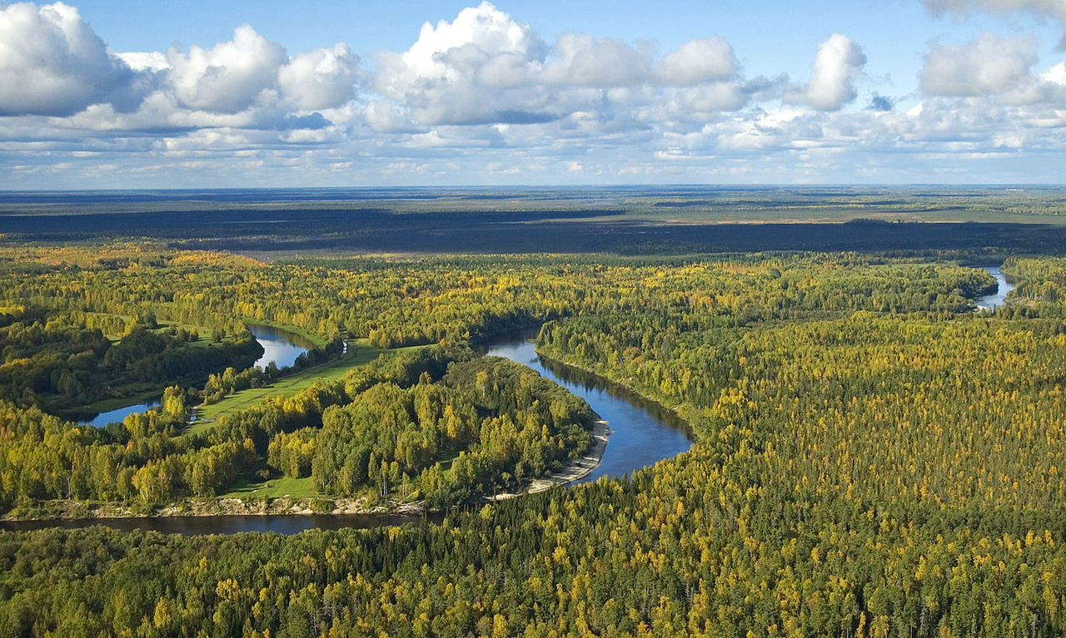
Pohled z vrtulníku na řeku Vasjugan v Tomské oblasti – Západosibiřská rovina

Slide 13
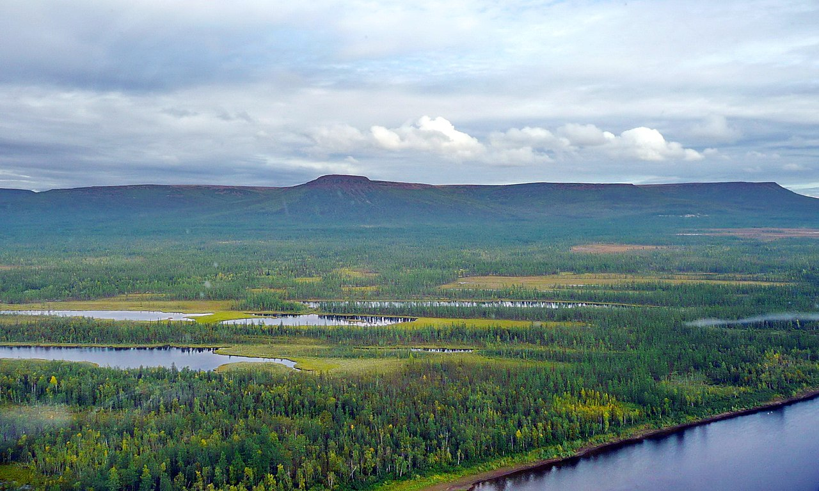
zvedající se plošina Putorana, součást Středosibiřské vysočiny

Slide 14
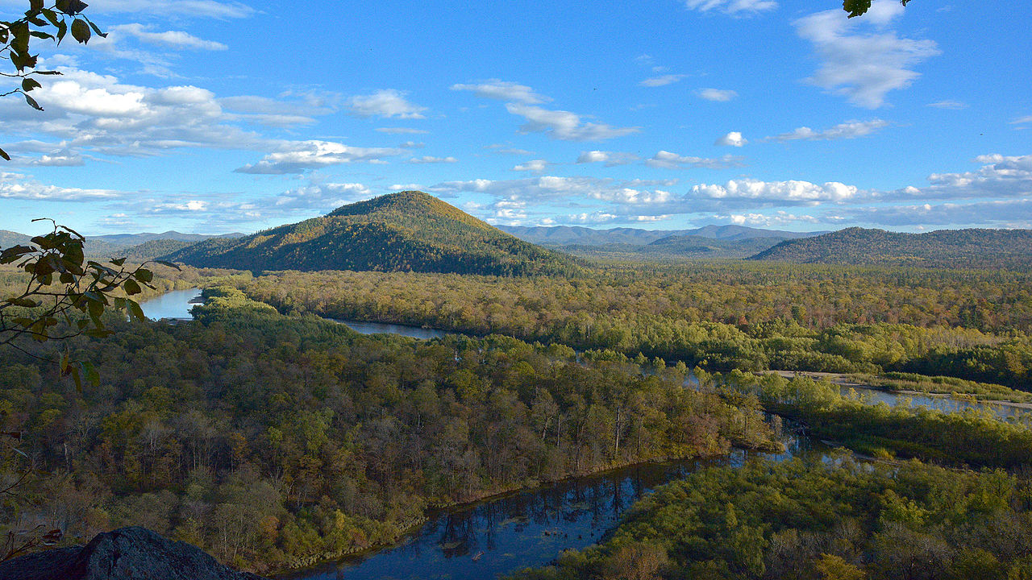
údolí řeky Bikin v pohoří Sichote-Aliň (sopečný původ)

Slide 15
Vodstvo
- území je odvodňováno velkými toky
- Jenisej – nejdelší řeka protékající Ruskem (5 539 km)
- Volha – nejdelší řeka Evropy (3534 km), je součástí Volžsko-baltské vodní cesty, navazuje na Bělomořsko-baltskou vodní cestu (sever Ruska) a Volžsko-donským průplavem se napojuje na vody Azovského a Černého moře => propojení Černého, Azovského moře s Baltem a Bílým mořem
- další významné veletoky jsou Ob, Irtyš, Amur, Lena, Don
- Bajkalské jezero – největším, nejstarším, nejhlubším jezerem Ruska, domov tuleně bajkalského
- Ladožské jezero – největší jezero v Evropské části, tektonicko-ledovcového původu, spolu s Oněžským jezerem je součástí Bělomořsko-baltské vodní cesty
- Oněžské jezero - tektonicko-ledovcový původ

Slide 16
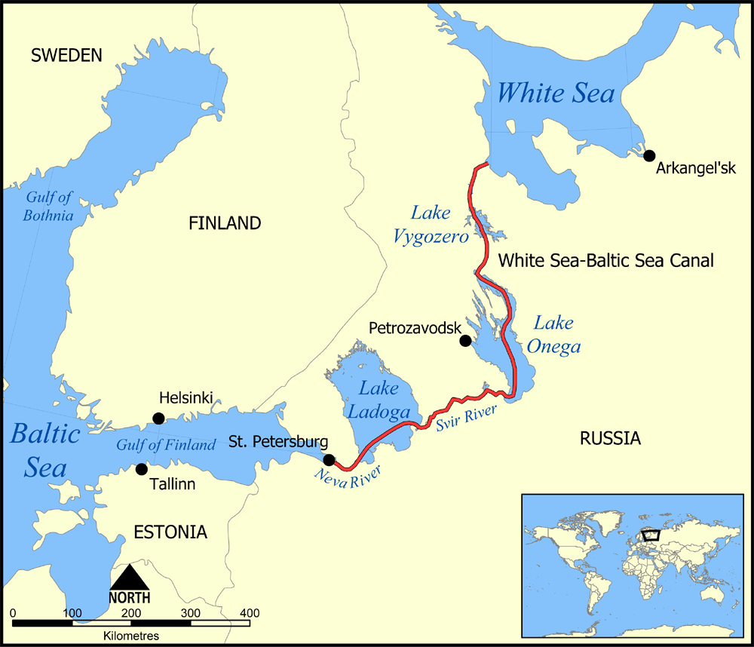
Bělomořsko-baltská vodní cesta

Slide 17
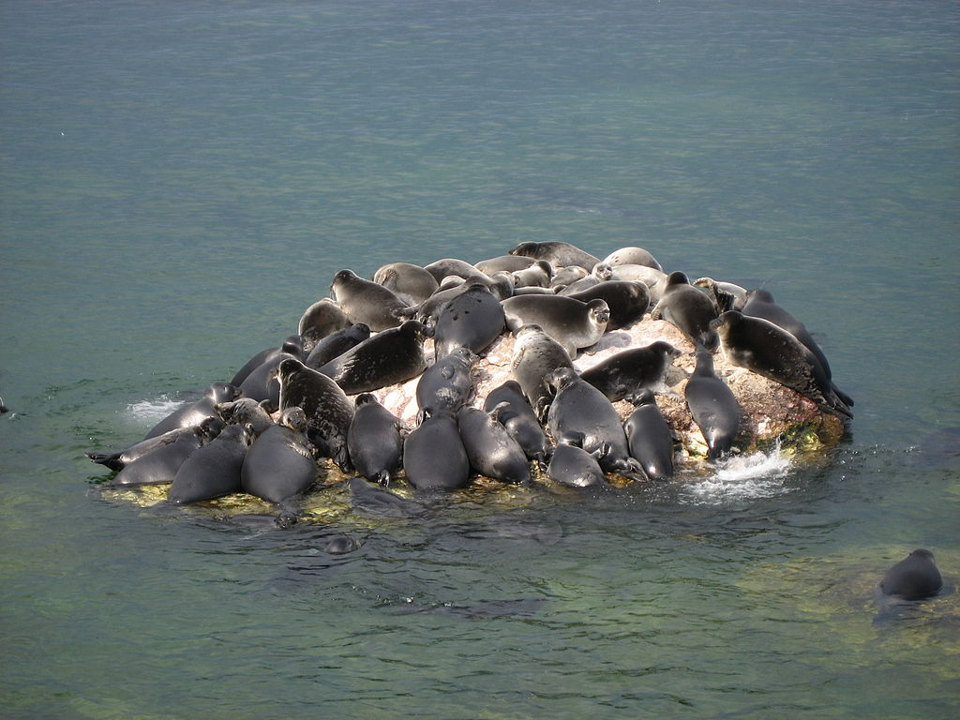
jezero Bajkal

Slide 18
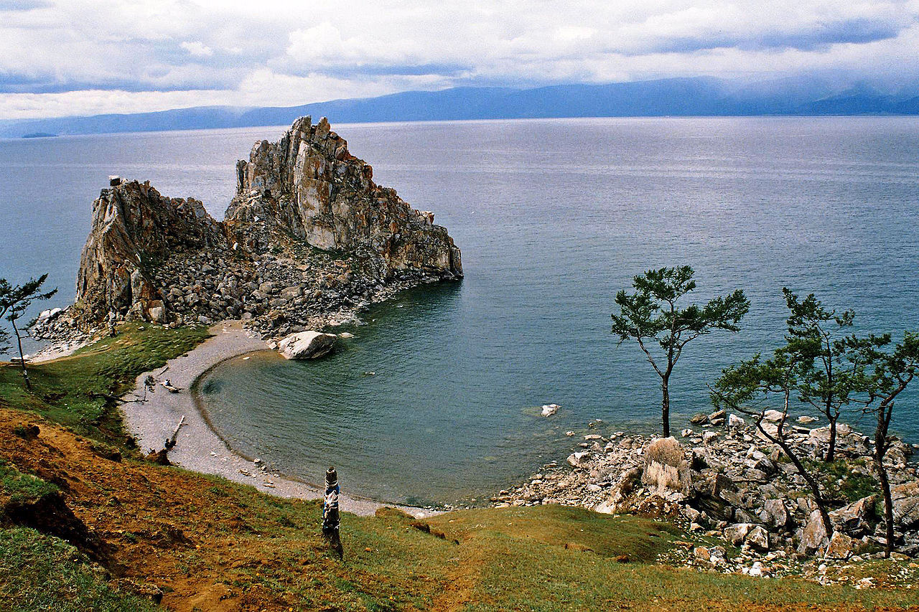
jezero Bajkal

Slide 19
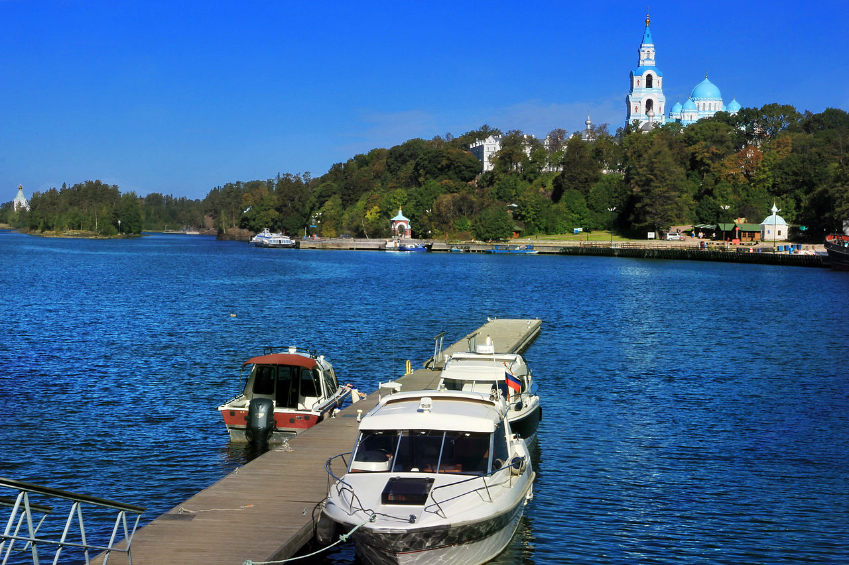
Ladožské jezero – souostroví s klášterem Přeměny spasitele

Slide 20
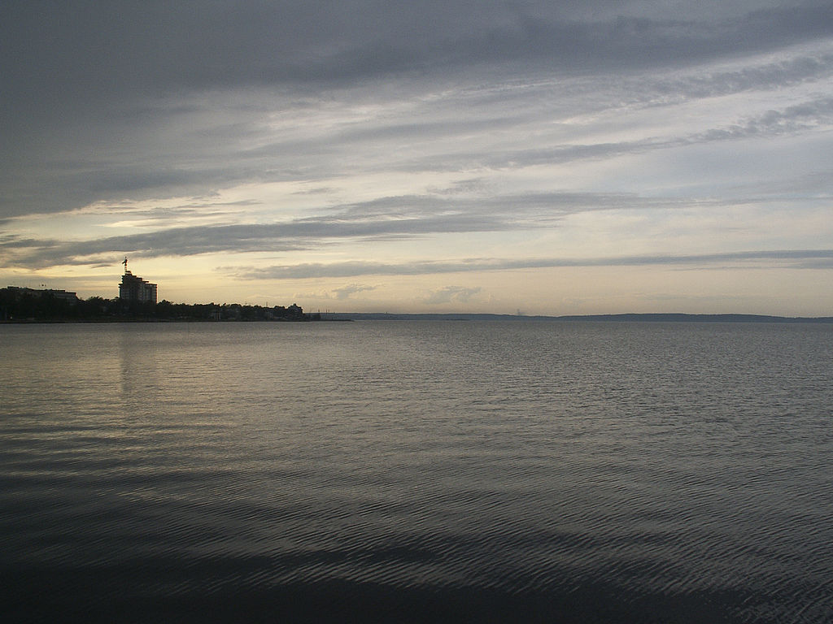
Oněžské jezero – záliv u města Petrozavodsk

Slide 21
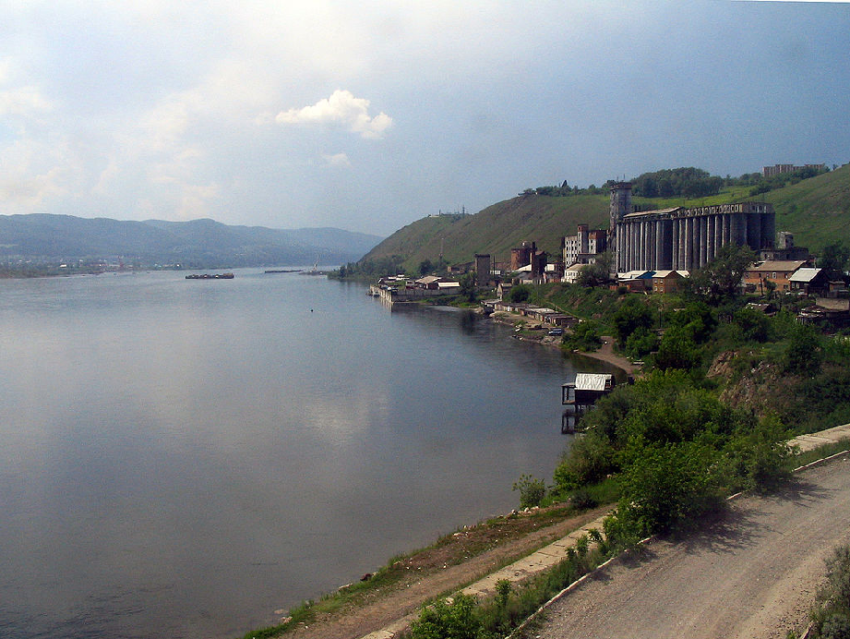
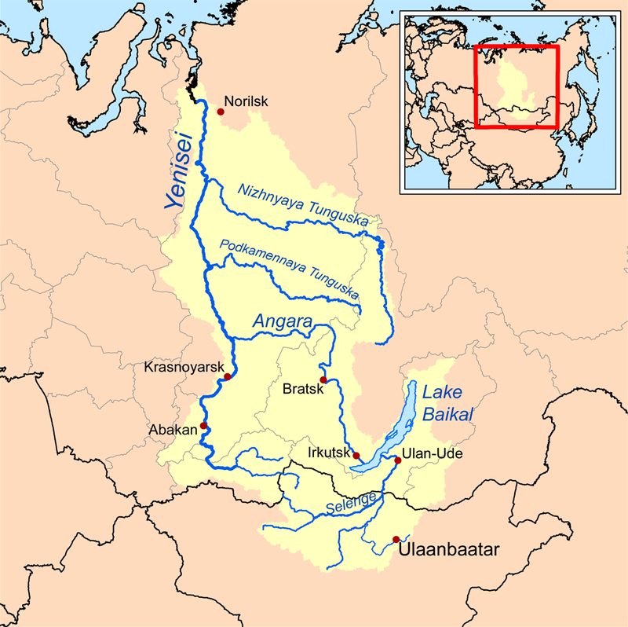
řeka Jenisej – pohled od města Krasnojarsk

Slide 22
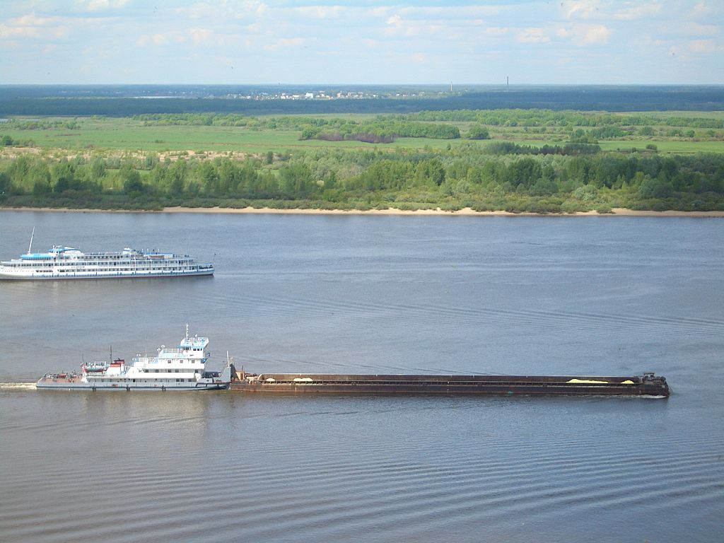
vodní doprava na řece Volze

Slide 23
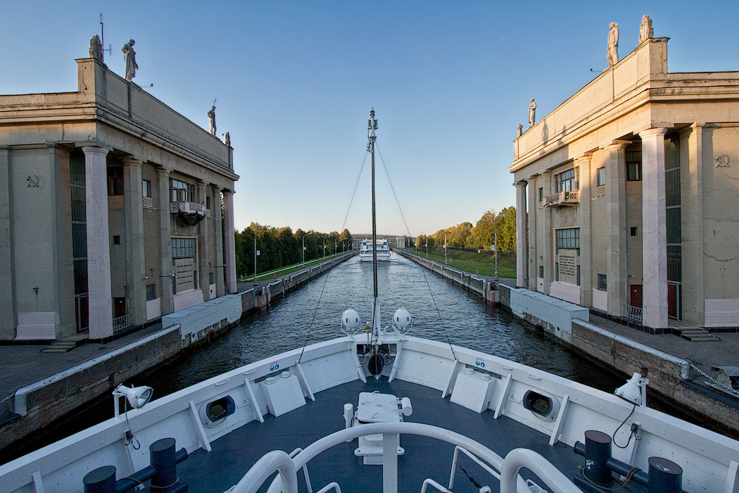
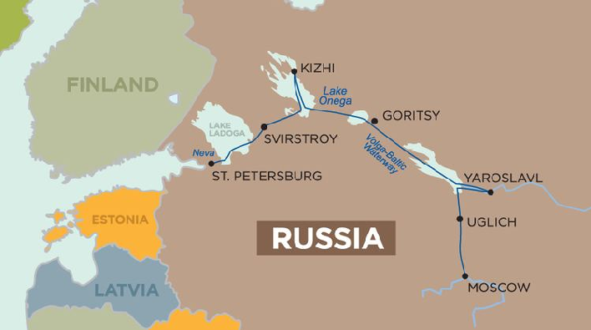
Volžsko-baltská vodní cesta; jedno z 18 zdymadel

Slide 24
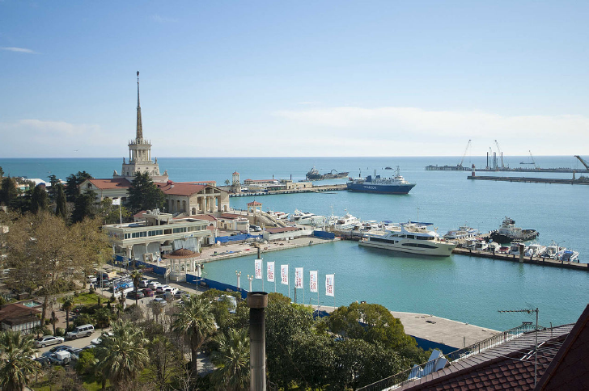
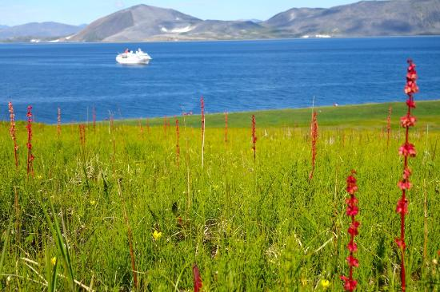
Klima
- od subtropů po polární podnebný pás
- největší rozlohu zabírá pás subarktický
Lázeňské město Soči (vlevo) leží na pobřeží Černého moře se subtropickým klimatem. Wranglerův ostrov (vpravo) v průběhu krátkého léta.

Slide 25
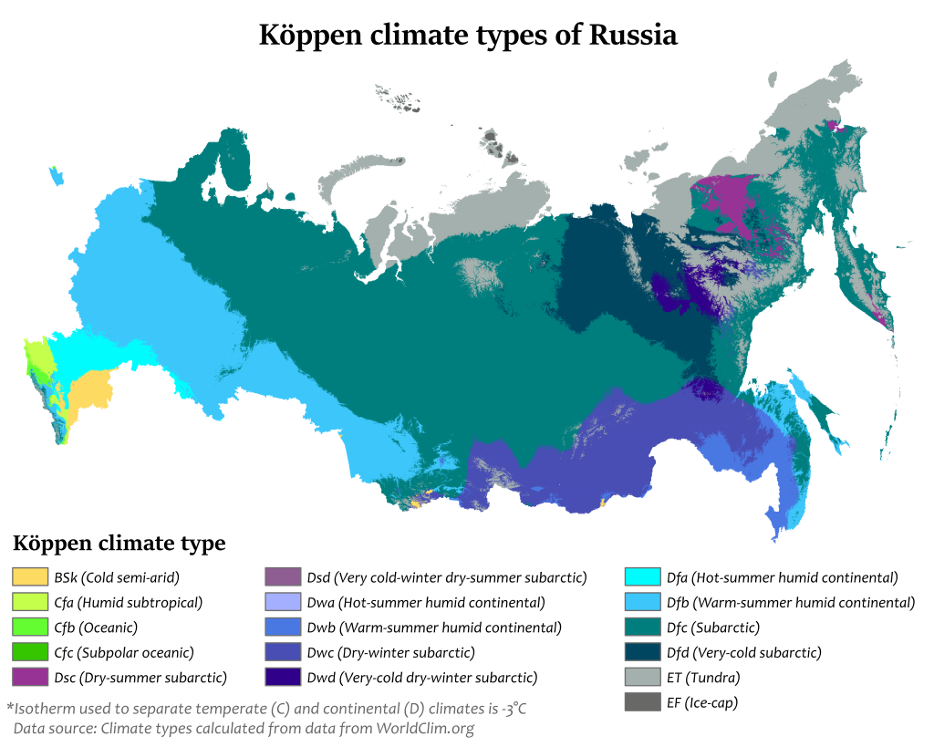
Klima

Slide 26
Historie Ruska
- první evropské národy na území vých. Evropy již 20 000 př. n. l.
6. stol. - pravděpodobně příchod Slovanů
862 – založení Novgorodu – počátek dějin Ruska
882 – novgorodský kníže Oleg ovládl Kyjev → založení Kyjevské Rusi
rozšiřování území na východ, vpády Turkického obyvatelstva,
od 13. stol. roste význam Moskvy
1325 – Moskva sídlem hlavy pravoslavné církve
válčení s Polsko-Litevskou unií, nájezdy Tatarů (do 19. stol.)
15. stol – hl. Moskva
16. stol – Ivan IV. Hrozný – samoděržaví, absolutní moc panovníka
konec 17. stol. - car Petr Veliký, vítězství nad Švédy, zavedl název Ruské impérium
vláda Kateřiny II. Veliké (1762–1796) - přinesla osvícenské reformy, počátek rozvoje věd, stavbu obrovských paláců v okolí Petrohradu, územní zisky na Ukrajině a Krymu v opakovaných válkách s Osmanskou říší a zisk velké části postupně rozdělovaného Polska; Ruské impérium se rozrostlo o další území Dálného východu až po Aljašku (1799), Gruzii (1802) a Ázerbájdžán (1813)
1812 – neúspěšné tažení Napoleona

Slide 27
Historie Ruska
1904-1905 – Rusové prohráli válku s Japonci
7. listopadu 1917 – říjnová revoluce – moci se chopí komunisté; následuje občanská válka (do 1922, vítězí Rudá armáda nad tzv. Bělogvardějci) – vznik SSSR (již v únorové revoluci)
WWII – Sovětský svaz původně uzavřel smlouvu o neútočení s Německem (pakt Ribbentrop-Molotov), Hitler jej porušil, Sověti na straně spojenců, vítězství
po WWII následuje polarizace mocností → Studená válka
USA a SSSR vedou technologicko-ideologický konflikt, střet zbraní mimo USA a SSSR (Korea, Vietnam, Izraelsko-Egyptský konflikt, Indonésie)
26. prosinec 1991 zánik SSSR rozpadem; Gorbačov – reforma tzv. Perestrojka
90. leta – Rusko se otevírá světu
2008 – vpád Ruské armády do Gruzie (Abcházie, Jižní Osetie)
2014 – dnes – Rusko obsazuje Krym a území vých. Ukrajiny – Druhá studená válka

Slide 28
Administrativní členění
zajímavost
- 22 republik - republiky mají ze všech subjektů federace nejvyšší stupeň autonomie, založeny na etnickém základě (nejznámější Karélie, Dagestán, Čečensko, Tuva)
- 46 oblastí - nejběžnější správní jednotka v rámci federace na etnicky ruském území, stejně jako republiky mají vlastní parlament a právo vydávat vlastní zákony, v čele oblasti stojí gubernátor, do roku 2006 volený obyvatelstvem, nyní prezident jmenuje svého kandidáta po schválení v regionálním parlamentu
- 9 krajů - kraje jsou taktéž jako oblasti zřízeny v převážně ruských částech federace, ale okrajových a zpravidla řidčeji osídlených, stejně jako republiky mají vlastní parlament a právo vydávat vlastní zákony. V čele oblasti stojí gubernátor, do roku 2006 volený obyvatelstvem, nyní prezident jmenuje svého kandidáta po schválení v regionálním parlamentu
- autonomní oblast - pravomocemi mezistupeň mezi oblastmi a autonomními okruhy (Židovská autonomní oblast)
- 4 autonomní okruhy - mají nejnižší úroveň samosprávy v rámci subjektů RF. Mají vlastní zákonodárnou moc, vlastní území (které bez jejich souhlasu nelze měnit) a vlastní obyvatelstvo, jedná se o regiony obývané neruskými etniky, která však mnohdy tvoří jen menší část obyvatelstva.
- 3 federální města - dvojice největších a politicko-kulturně nejvýznamnějších měst, ke kterým v roce 2014 přibyl sporný krymský Sevastopol (Moskva, Petrohrad, Sevastopol – sporný)

Slide 29
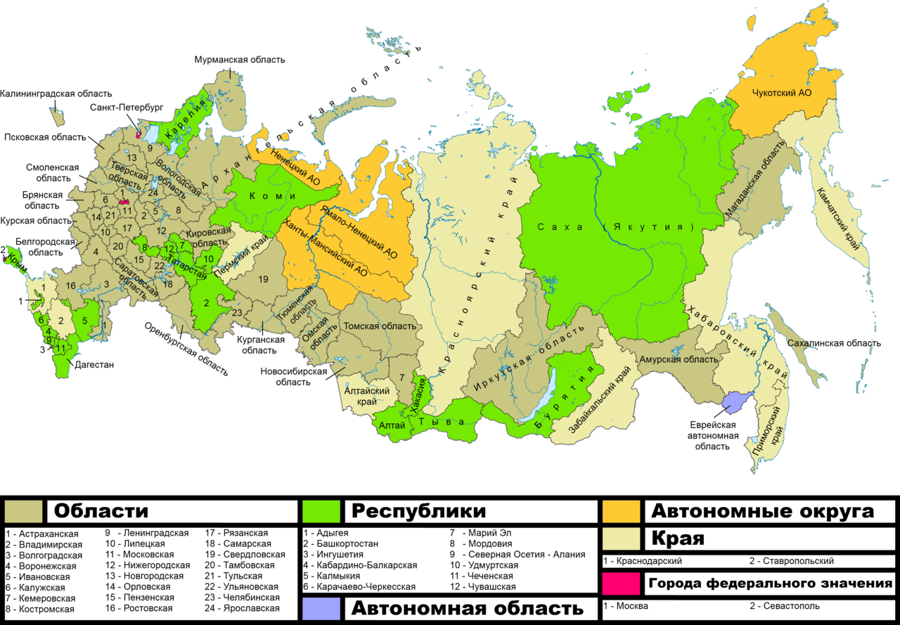
Administrativní členění

Slide 30
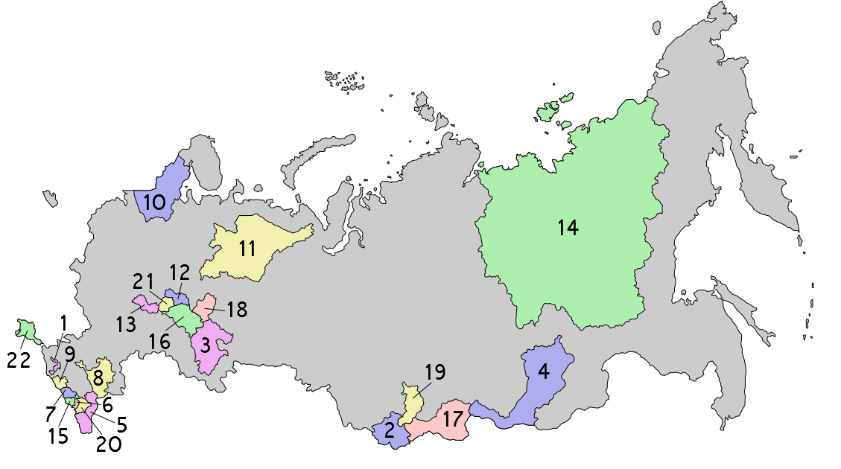
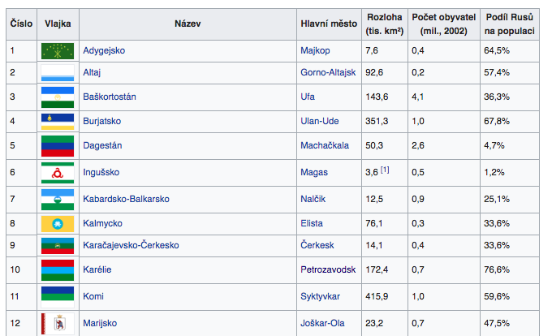
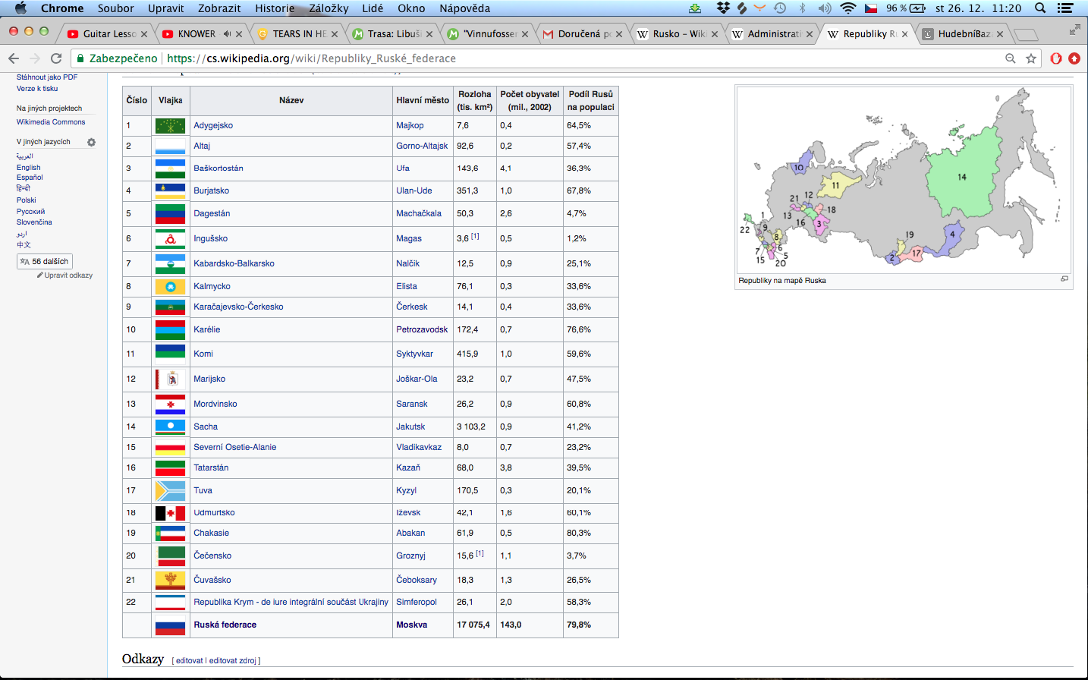
republiky v Rusku

Slide 31
Rusko - problémy
- po rozpadu SSSR čelilo Rusko po celá 90. léta ekonomickým problémům – odliv vědců do zahraničí, vzrůst organizovaného zločinu a hosp. kriminality
- společnost se rozdělila na extrémně chudé a extrémně bohaté
- v roce 1998 Rusko zbankrotovalo
- situace se zlepšuje za nástupu Putina, stát však musí stát čelit novým problémům (terorismus, separatistické tendence jednotlivých republik – Čečensko, intervence armády v 90. letech)
- pokles porodnosti etnických Rusů, naopak nárůst porodnosti etnik turkického původu
- Rusko je kritizováno za nedodržování lidských práv

Slide 32
Ekonomika Ruska
- silně závislá na těžbě nerostných surovin, země je díky tomu odkázaná na ceny komodit na trzích + závislost na kurzu rublu
- zatížena sankcemi „západu“
- dominantní postavení Moskvy (1/14 obyvatel, ale 1/3 HDP
- významná města ještě na jihovýchodě státu, Sibiř + Dálný východ slouží pouze jako surovinová základna
- podíl sektorů na HDP:
zemědělství: 4,7 %
průmysl: 32,4 %
služby: 62,3 %

Slide 33
Ekonomika Ruska - primér
- významná role těžebního průmyslu
- ropa
- zemní plyn – největší zásoby a nej. exportér
- hnědé, černé uhlí – Ural, Sibiř,
- těžba diamantů
- Sibiř - zdroj dřeva
zemědělství
v 90. letech úpadek kvůli pomalé restrukturalizaci, od počátku tisíciletí nové investice a rozvoj zem., v roce 2016 překonalo HDP ze zemědělství zbrojní průmysl
rybolov – Černé moře (jeseteři – kaviár) Bílé moře
sever – chov sobů
mírný pás – chov hovězího, pěstování cukrové řepy, obilí,
jih chov dobytka, ovcí, prasat
jih – pěstování obilí – nyní se daří dobře exportovat díky nízkému kurzu rublu

Slide 34
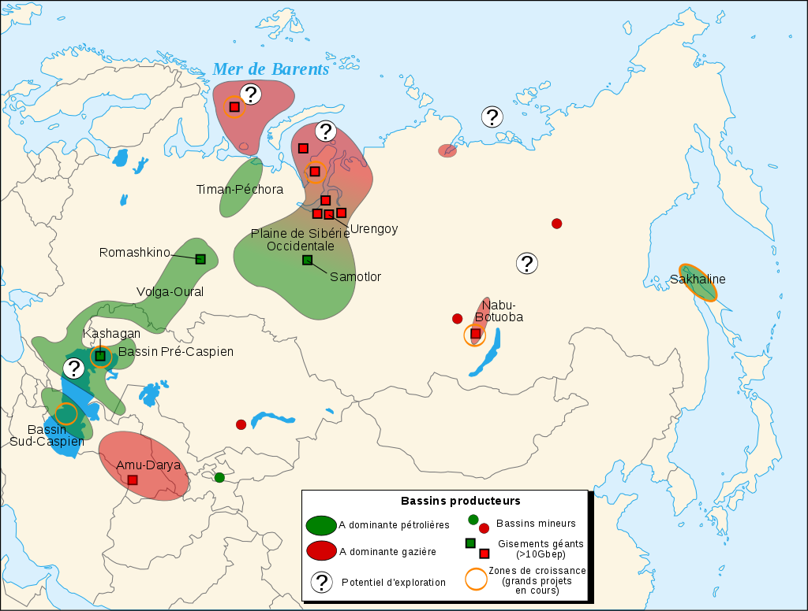

Slide 35
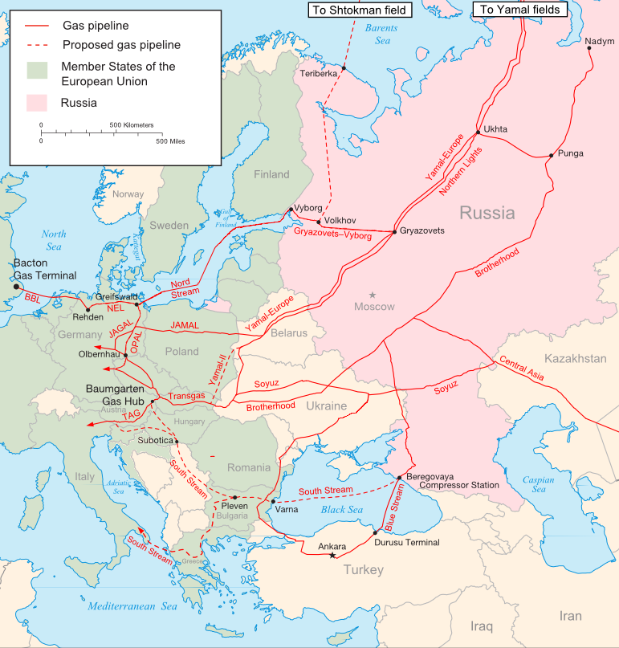
nedávno vystavený plynovod (2011) Nord Stream – panují obavy, že Rusko může pomocí plynovodu Transgas ovládat politické dění v zemích východní a střední Evropy bez omezení dodávek plynu do západní Evropy

Slide 36
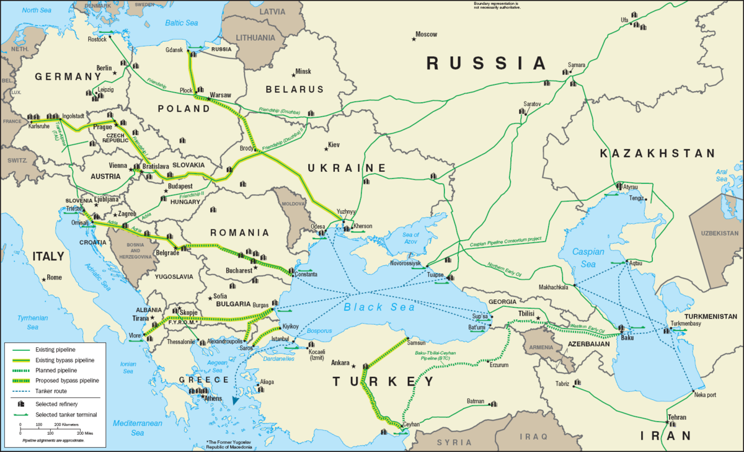
- ropovod Družba spojuje Rusko s východní a střední Evropou

Slide 37
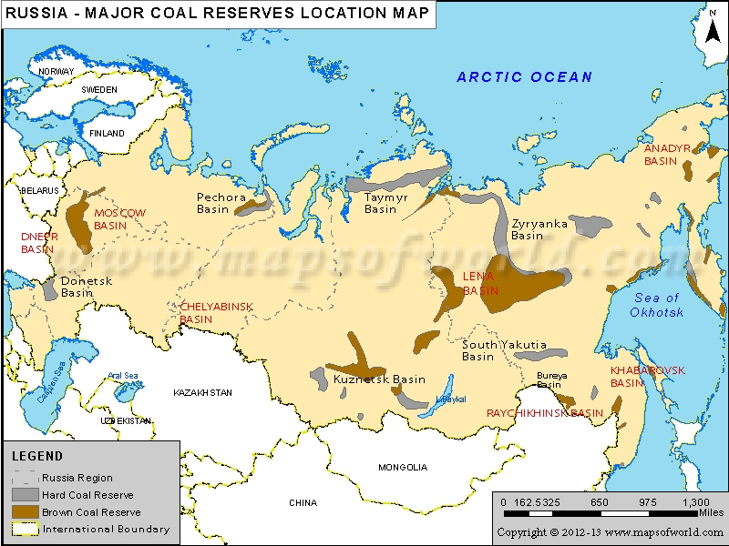

Slide 38
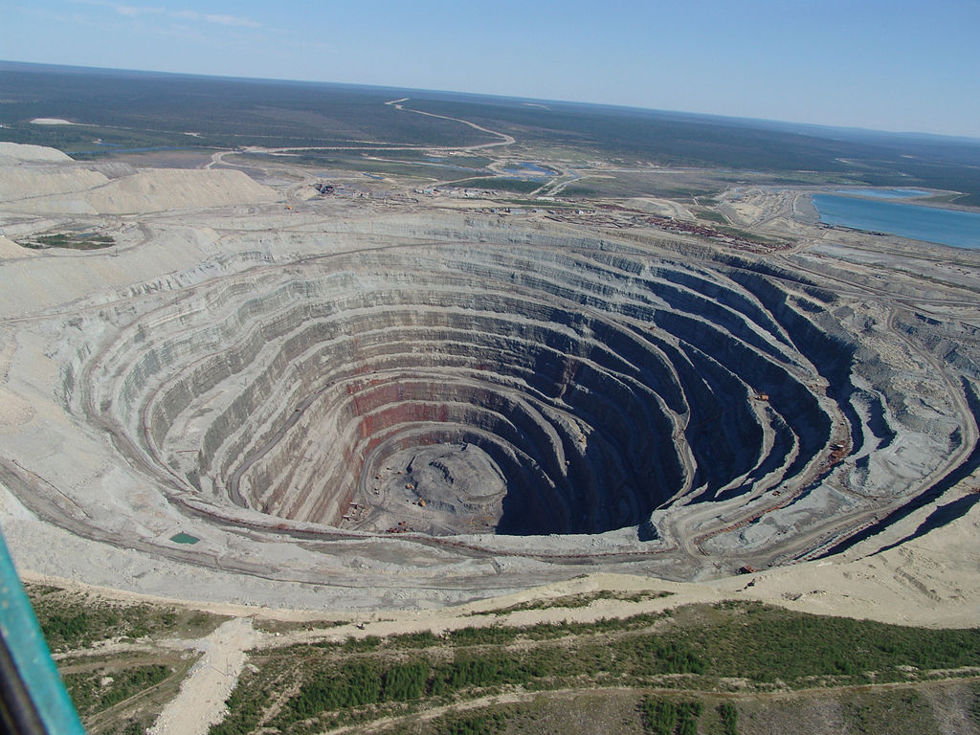
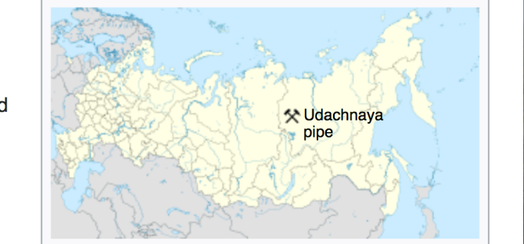
diamantový lom Udačnaja (rozměry DxŠxH v metrech – 2000, 1600, 640), nyní se pokračuje v těžbě pod zemí

Slide 39
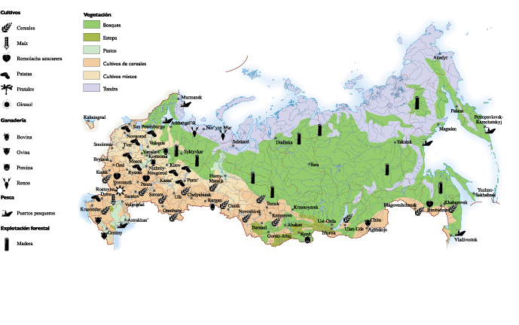

Slide 40
Průmysl (sekundér)
- významnou roli hraje automobilový prům. - 11. největší producent aut na světě
- automobily se však již po celou dobu snaží marně dohánět západní výrobce,
- AvtoVAZ - osobní automobily Lada (Renault – většinový vlastník)
- GAZ – osobní, terénní, nákladní automobily, v minulosti tanky
- KAMAZ – nákladní automobily
- zbrojní průmysl
- letecký průmysl (sjednocená letecká korporace – zahrnuje bývalé výrobce Mig, Iljušin, Tupolev atd.)

Slide 41
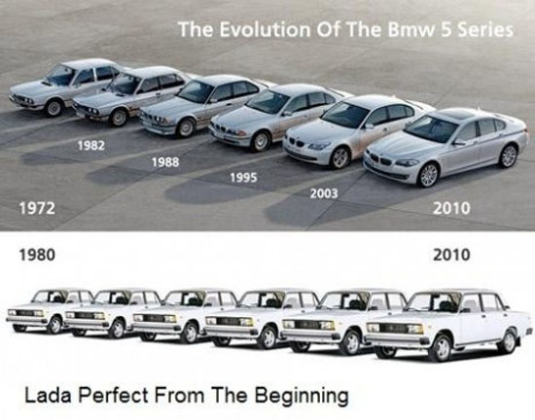
Lada Žiguli vs. západní automobilky, výroba do r. 2010

Slide 42
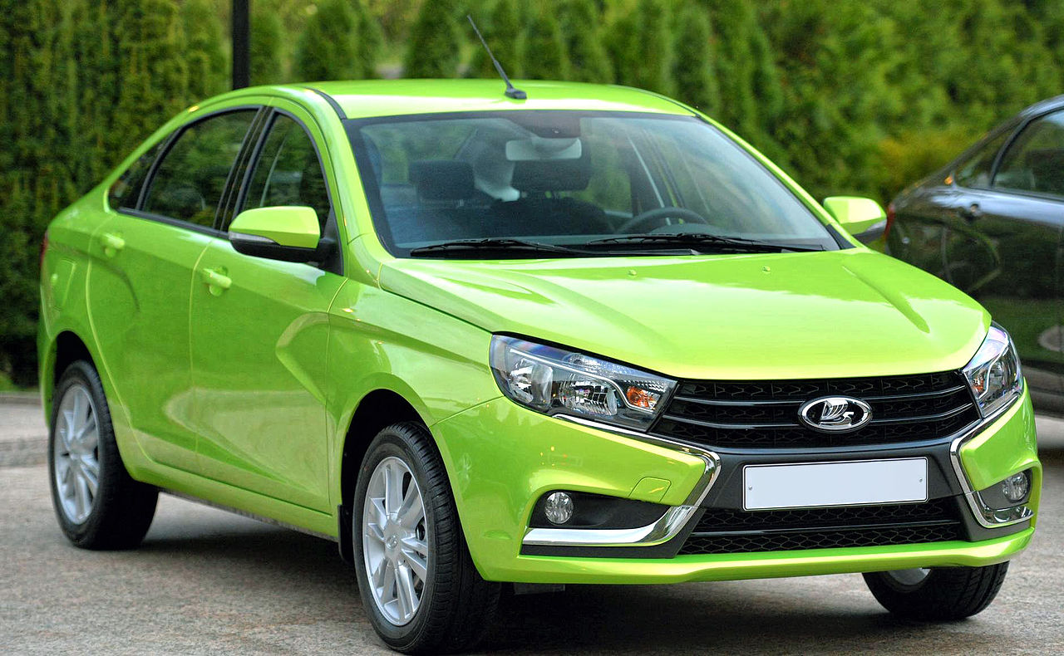
Lada Vesta – nejprodávanější model současnosti;
tip na film: Švéd v žigulíku

Slide 43
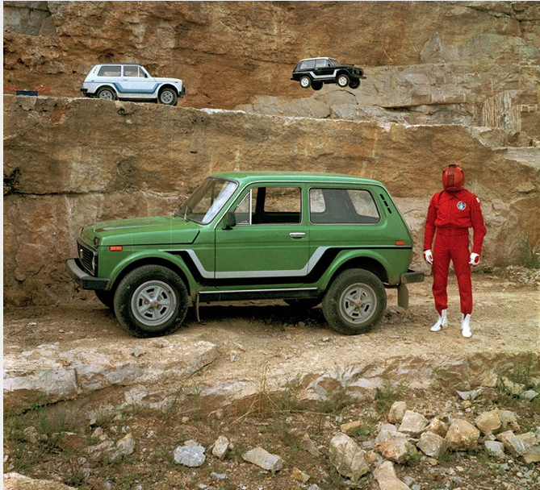
Lada Niva a legendární Návštěvníci

Slide 44
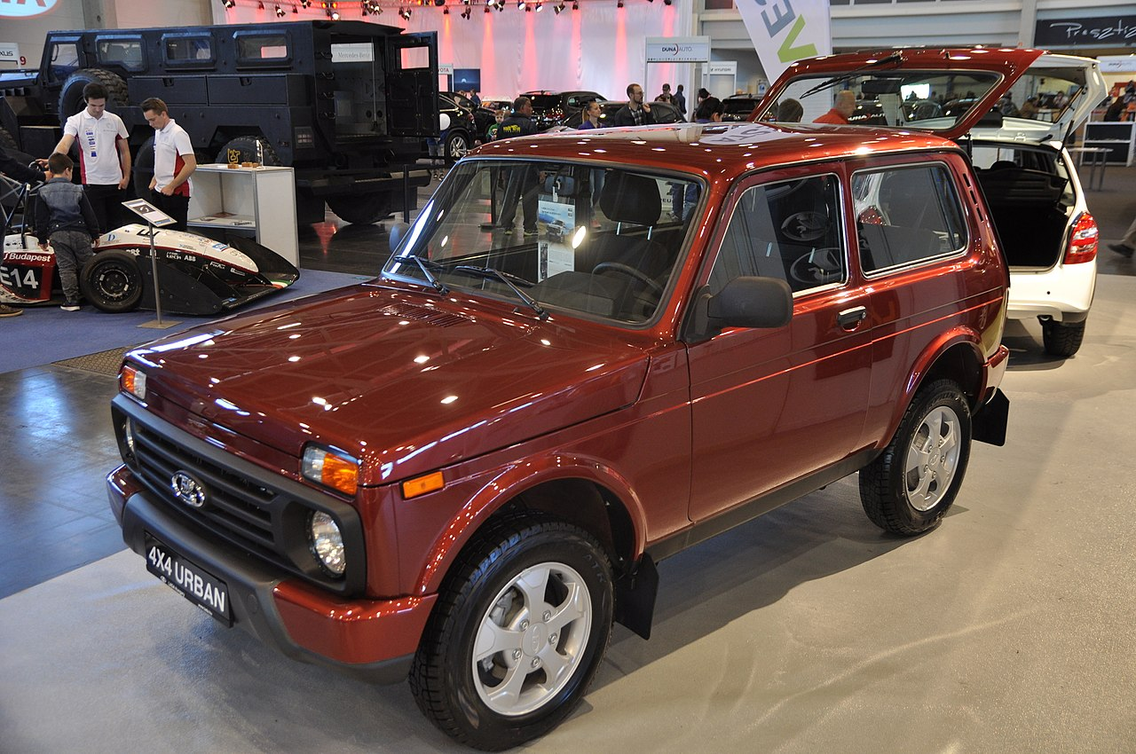
Lada Niva 4x4 Urban (2017)

Slide 45
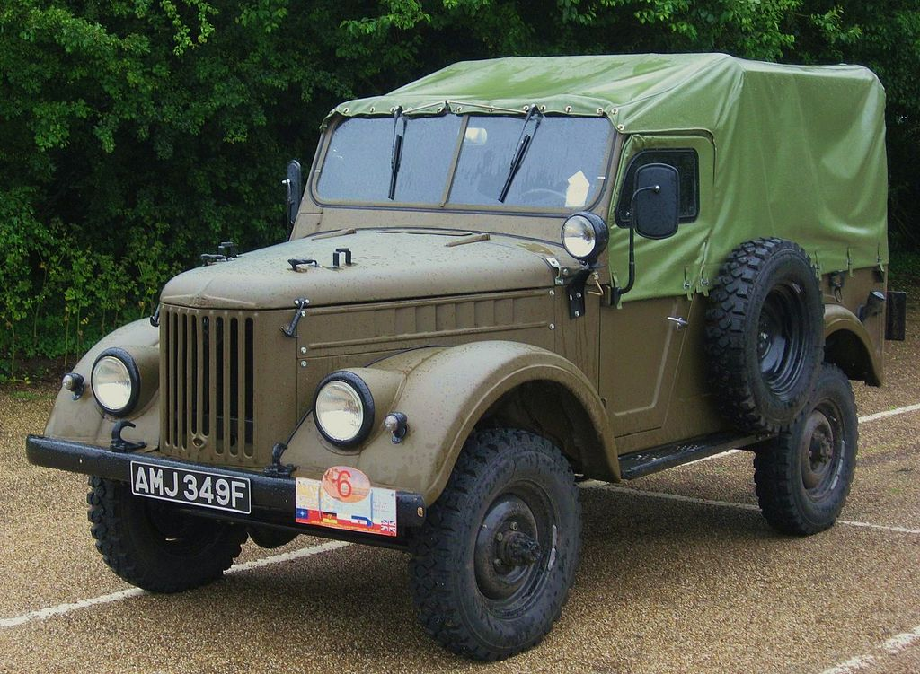
GAZ-69 (Gorkovskij Avtomobilnyj Zavod), dnes nevyráběno, hojně využívaný také ČSLA

Slide 46
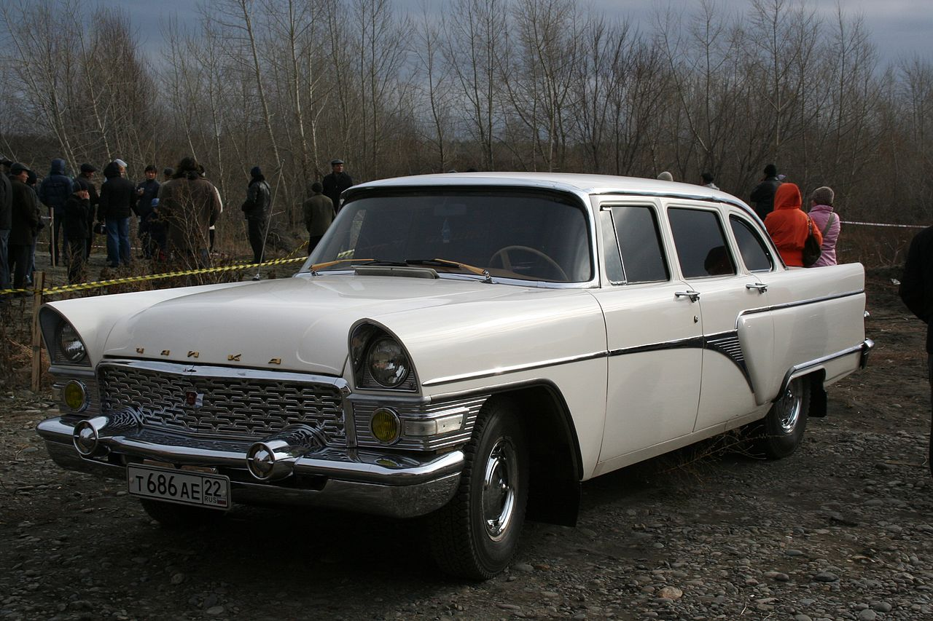
GAZ – 13 Čajka, vysněné vládní vozidlo sovětských aparátčíků

Slide 47
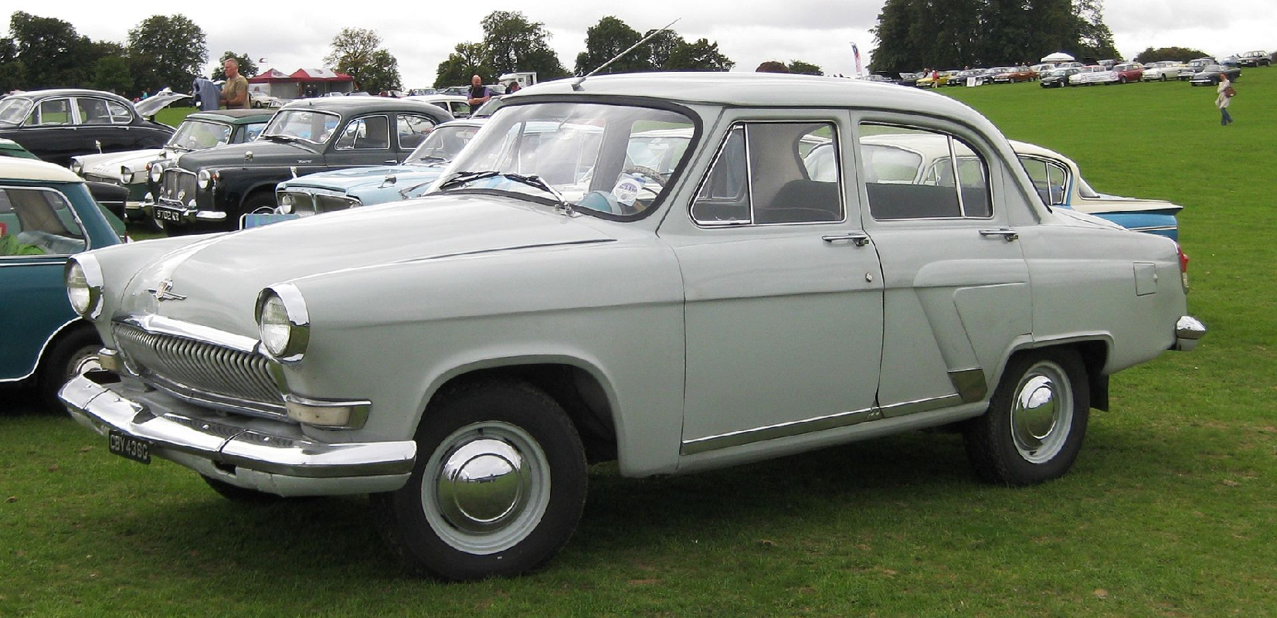
GAZ-21 Volha Carevna, luxusní vůz komunistického Československa

Slide 48
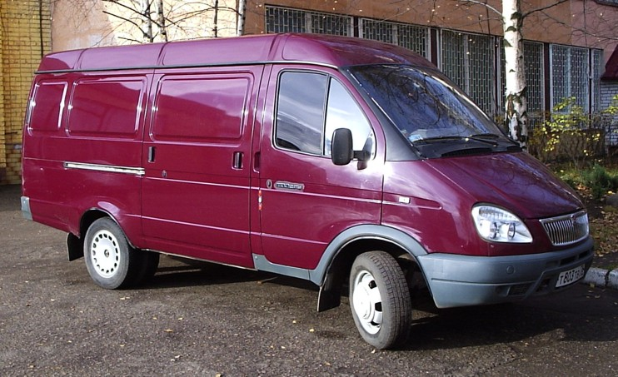
dodávka GAZelle

Slide 49
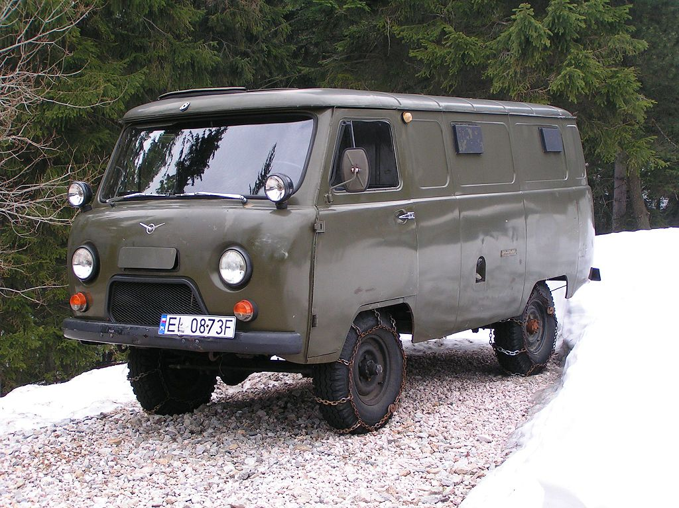
UAZ-452 (Uljanovskij Avtomobilnyj Zavod), dnes nevyráběno, hojně využívaný také ČSLA

Slide 50
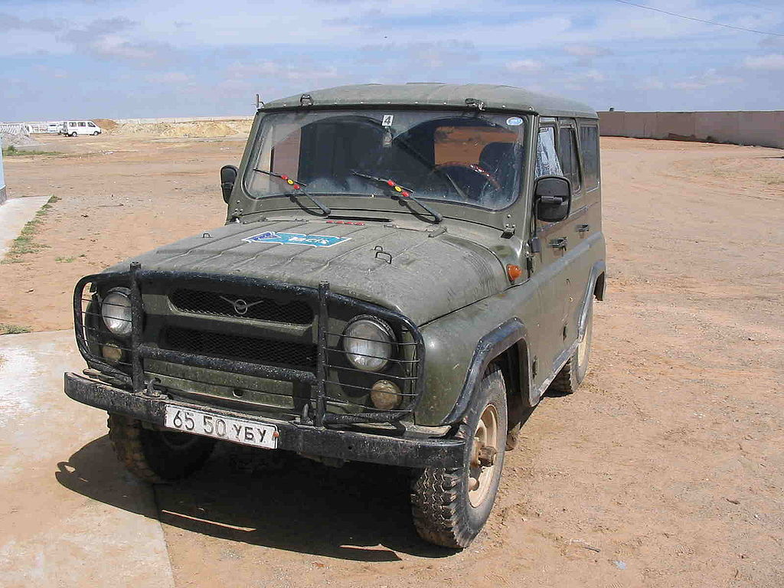
UAZ-469, dnes nevyráběno, hojně využívaný také ČSLA

Slide 51
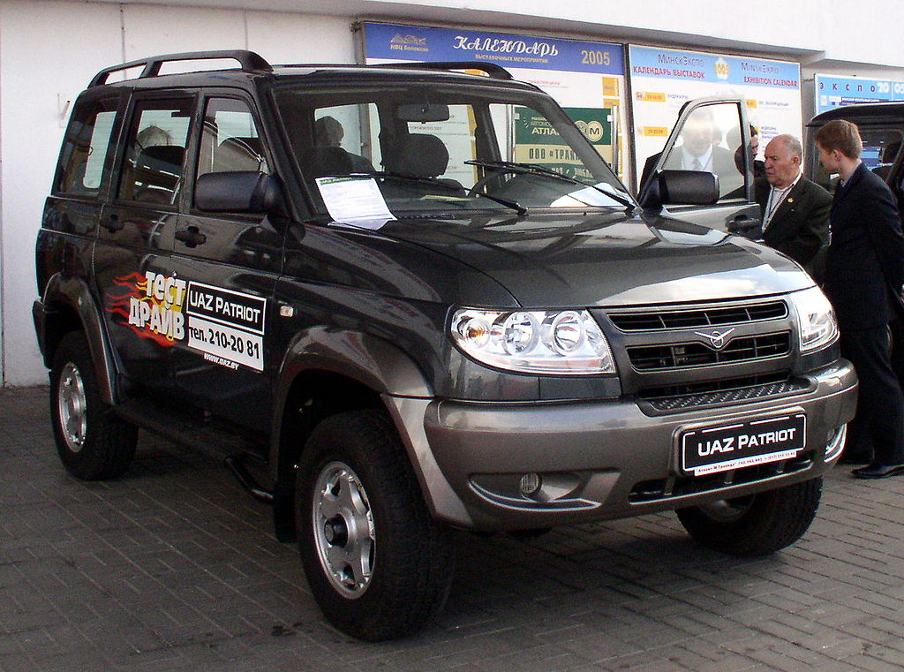
UAZ Patriot

Slide 52
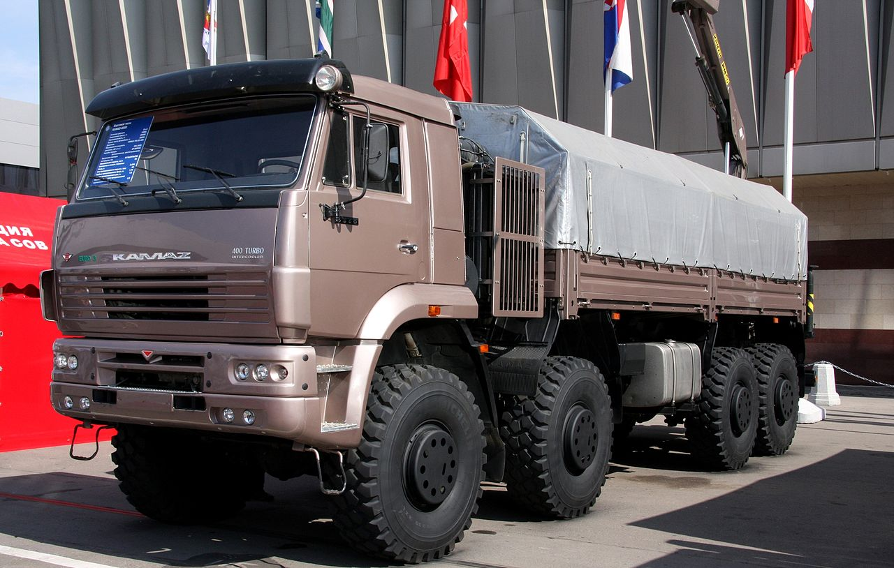
KamAZ-6560, Kamskij avtomobilnyj závod, Naberežnyje Čelny, Tatarstán, výroba nákl. automobilů, tanků

Slide 53
několik dalších Sovětských motokuriozit

Slide 54

V roce 2013 zanikla automobilka ZIL (Zavod imeni Lichačeva), součást výzbroje ČSLA, udávaná spotřeba 50 l beznínu / 100 km

Slide 55

ZIL-E-167, praktické vozidlo do Sibiře :-)

Slide 56

ZIL-4906, vozidlo k záchraně posádky Sojuzu, převáželo šroubochod (následující snímek)

Slide 57

ZIL-29061, v nehostinném terénu sloužil k záchraně kosmonautů

Slide 58

DM62-1727, pro převoz jaderných hlavic

Slide 59
Doprava – Transsibiřská magistrála
-trať vedoucí v délce 9 288 km z Moskvy do Vladivostoku
-trať nechal vybudovat Car Alexandr III a stavěla se mezi lety 1891 a 1916
-vlak jedoucí z Moskvy do Vladivostoku překročí 7 časových pásem (tzn. rozkládá se na 8 pásmech)
-cesta trvá 6 dní, při spuštění trati však cesta zabrala 16 dní
-ve stanicích prodávají ženy jídlo (pirožky, horké brambory)
-vlaky musí být schopny zvládnout teploty v rozmezí + 40 a – 40 °C
-železnice má širší rozchod – 1 520 mm, oproti 1435 mm (střední Evropa)
-od roku 2002 je plně elektrifikována (elektrifikace trvala 73 let, tj. od roku 1929)
-trať se stavěla současně z východu i západu
-na stavbě pracovalo 60 000 dělníků
-každý vagón má svého průvodčího + je vybaven samovarem a dvěma toaletami
-odbočky v Rusku
  -BAM – Bajkalsko-amurská magistrála – postavena dál od Čínských hranic (dokončovací práce v 70. letech 20. stol.)
  - AJAM – Amursko-jakutská magistrála – ve výstavbě –> Magadan (příp. Čukotka až tunelem propojená Aljaška)
-směr Čína
  -Transmančurianská magistrála – obíhá Mongolsko z východu, vede do Pekingu
  -Transmongolská magistrála – vede přes Ulan-Ude do Ulanbátaru (Mongolsko) do Pekingu

Slide 60



Slide 61


Slide 62

Expresní vlak „Rossija“ při teplotách −40 °C

Slide 63

Jaroslavské nádraží v Moskvě, začátek TSM

Slide 64

výhybkář na Urale, 1910

Slide 65

prodej jídla na stanici

Slide 66

mezi lety 1898 a 1903 končila trať na obou stranách Bajkalu, to bylo překonáno lodí SS Bajkal

Slide 67

nádraží ve Vladivostoku

Slide 68

kilometrovník ve Vladivostoku

Slide 69

samovar ve vlaku

Slide 70

vlak jedoucí po Transmongolské magistrále vedoucí mimo jiné přes poušť Gobi

Slide 71

výměna podvozku na Čínsko-mongolské hranici (Transmongolská magistrála)

Slide 72
Obyvatelstvo
  Tataři –
  Čukčové –
  Něnci –
  Korjaci –
  Čečenci –
  Nanajci –
  Tuvinci –
  Udegejci –
  Evenkové –
  Čuvaši -
  Baškirové -
Přírodní zajímavosti (8) – Bajkalské Jezero, sopky na Kamčatce, pohoří Altaj, Kavkaz, Karská vrata, Kurská kosa – 4 lidé
Kulturní památky (8) TSM, BAM, Ermitáž, Kreml, Chrám Vasila Blaženého – 4 lidé
zvyky, tradice – 2-3 lidé –

Slide 73


Slide 74




Slide 75


